Slide 1
National Nutrition Month® 2025
NationalNutritionMonth.org
Notes:
नमस्कार, मेरा नाम _________ है, और मैं एक _______________ ( आर डी एन, एन डी टी आर, इत्यादि) हूं।
मैं एकेडमी ऑफ न्यूट्रिशन एंड डायटेटिक्स की सदस्य भी हूं, जो दुनिया के सबसे बड़े खाद्य और पोषण पेशेवरों का संगठन है।
एकेडमी के सदस्य जनता के भोजन विकल्पों को आकार देने में महत्वपूर्ण भूमिका निभाते हैं, जिससे लोगों की पोषण स्थिति में सुधार होता है।
खाद्य और पोषण विशेषज्ञों के रूप में, पंजीकृत आहार व पोशण विशेषज्ञ (आरडीएन) उन भूमिकाओं में काम करते हैं जिनका उनके रोगियों, ग्राहकों और समुदायों के स्वास्थ्य पर सकारात्मक प्रभाव पड़ता है। आरडीएन विभिन्न प्रकार की सेटिंग्स में पोषण चिकित्सा सेवायेंप्रदान करते हैं, और वो खाने के बारे में विश्वसनीय स्रोत हैं।
एनडीटीआर भी पूरे समुदाय में अस्पतालों, सार्वजनिक स्वास्थ्य क्लीनिकों, नर्सिंग होम और अन्य क्षेत्रों में कार्यशील होते हैं और लोगों को सकारात्मक जीवनशैली में बदलाव लाने में मदद करने के लिये अपने पोषण ज्ञान का उपयोग करते हैं।

Slide 2
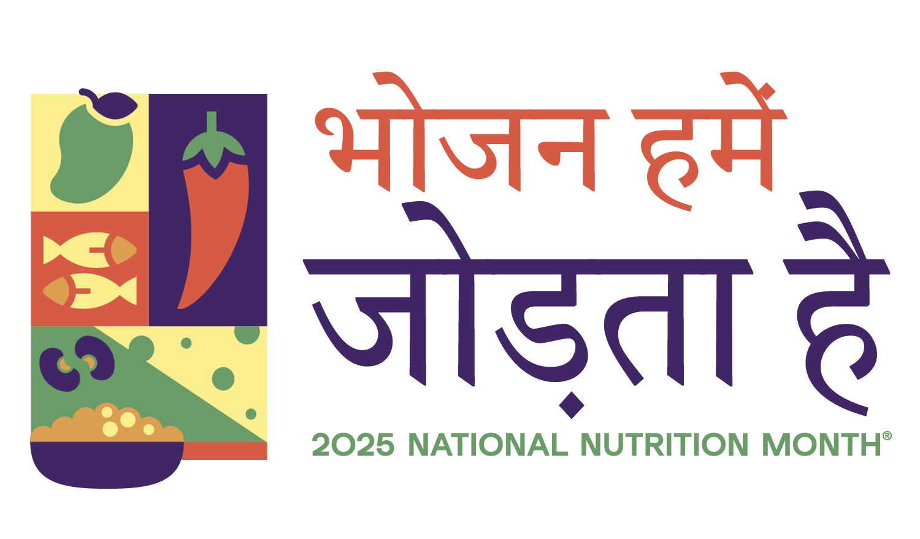
Notes:
त्येक वर्ष मार्च के दौरान, हम राष्ट्रीय पोषण माह® मनाते हैं, जो एकेडेमीद्वारा प्रायोजित एक पोषण शिक्षा और सूचना अभियान है। यह सभी को स्वास्थवर्धक भोजन के विकल्प बनाने और शारीरिक गतिविधि की आदतों को विकसित करने के बारे में जानने के लिये आमंत्रित करता है।
राष्ट्रीय पोषण माह® की शुरुआत १९७३ में राष्ट्रीय पोषण सप्ताह के रूप में हुई थी, और पोषण में बढ़ती रुचि की वजह से १९८० में यह महीने भर चलने वाला कार्यक्रम बन गया।
National Nutrition Month® 2025 का विषय है भोजन हमें जोड़ता है, जो जीवन के सभी चरणों में स्वास्थ्य, पहुंच, परंपराओं और भोजन के बीच संबंध पर प्रकाश डालता है।

Slide 3
उद्देश्य:
कम से कम दो तरीकों की पहचान करें जिनसे भोजन हमें जोड़ता है।
समझायेंकि कौन से खाद्य पदार्थ स्वास्थ्यप्रद खाने के पैटर्न का हिस्सा हैं।
भोजन और संस्कृति के बीच संबंध का पता लगाने के तरीकों का वर्णन करें।
Notes:
आज की प्रस्तुति के पश्चात्आप निम्नलिखित में सक्षम होंगे:
कम से कम दो तरीकों की पहचान करें जिनसे भोजन हमें जोड़ता है।
समझायेंकि कौन से खाद्य पदार्थ स्वास्थ्यप्रद खाने के पैटर्न का हिस्सा हैं।
भोजन और संस्कृति के बीच संबंध का पता लगाने के तरीकों का वर्णन करें।

Slide 4
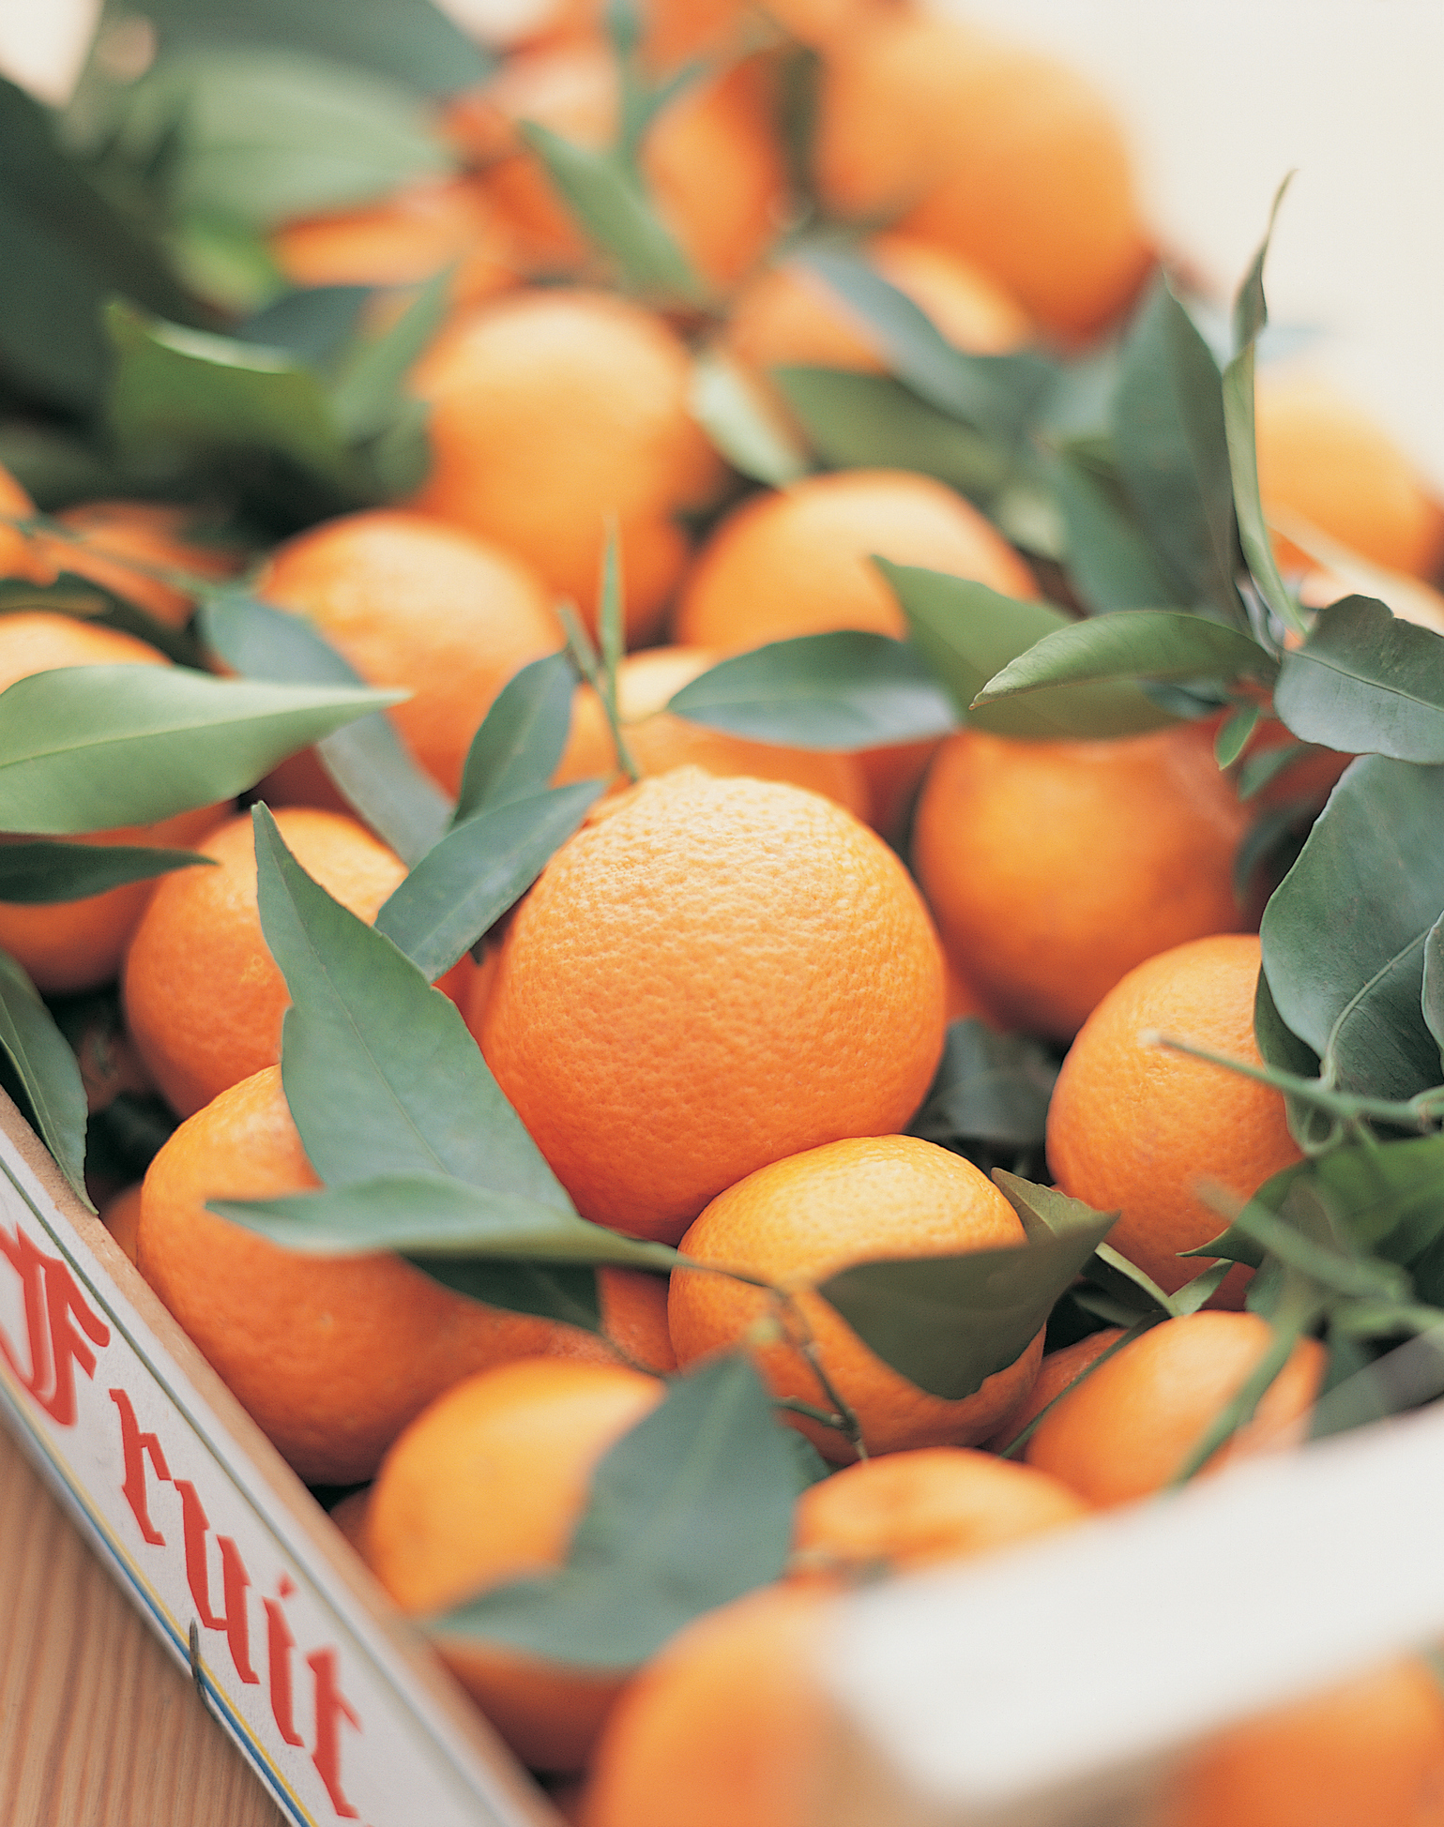
भोजन से जुड़ें।
खाना पकाने, भोजन तैयार करने और भोजन की योजना बनाने के कौशल सीखें।
पता लगायें कि आपका भोजन कहां से आता है।
स्थानीय सामुदायिक संसाधनों के बारे में जानें जैसे SNAP, WIC और फूड बैंक।
NationalNutritionMonth.org
Notes:
भोजन जीवन भर कई संबंध पेश करता है, जैसा कि हम इस प्रस्तुति के दौरान चर्चा करेंगे।
शुरुआत करने के लियेभोजन के साथ जुड़ने के कुछ तरीके इस प्रकार हैं:
खाना पकाने, भोजन तैयार करने और भोजन की योजना बनाने के कौशल सीखें।
पता लगायें कि आपका भोजन कहां से आता है।
स्थानीय सामुदायिक संसाधनों के बारे में जानें जैसे SNAP, WIC और फूड बैंक।
क्या कोई भोजन से जुड़ने के अन्य तरीकों के बारे में सोच सकता है?
घर पर भोजन तैयार करने से आप सामग्री, उनकी मात्रा और भोजन बनाने के तरीके को नियंत्रित कर सकते हैं। खाना पकाना, भोजन तैयार करना और भोजन योजना कौशल सीखकर, आप कम लागत वाली सामग्री में बदलने, कुछ मामलों में कम मात्रा का उपयोग करने और अधिक फल और सब्ज़ियाँ शामिल करके कई व्यंजनों के पोषण को बढ़ाने के तरीकों की पहचान कर सकते हैं।
यह पता लगाना कि आपका भोजन कहाँ से आता है, आपको यह जानने का अवसर प्रदान करता है कि इसे कैसे उगाया या बड़ा किया गया था। यह आपको घर या सामुदायिक बगीचा शुरू करने के लिये भी प्रेरित कर सकता है।
SNAP, WIC और स्थानीय खाद्य बैंक जैसे खाद्य सहायता कार्यक्रम पात्र व्यक्तियों के लियेभी उपलब्ध हो सकते हैं।

Slide 5
भोजन हमें
स्वास्थ्य से जोड़ता है
NationalNutritionMonth.org
Notes:
हो सकता है हम बड़े होने तक इस बारे में न सोचें, लेकिन भोजन हमें स्वास्थ्य से भी जोड़ता है।
भोजन के साथ हमारे संबंध को बहुत से कारक प्रभावित करते हैं, जिनमें स्वास्थ्य, और साथ ही यादें, परंपराएं, मौसम और भोजन तक पहुंच भी शामिल हैं।
जबकि ये कारक हमारे द्वारा खायेजाने वाले खाद्य पदार्थों को प्रभावित करते हैं, लेकिन हम जो खाद्य पदार्थों खाते हैं वह हमारे स्वास्थ्य को भी प्रभावित करते हैं। अच्छी बात यह है कि हम स्वस्थ खाने की आदतें बनाने के लिये कभी भी बहुत छोटे या बहुत बूढ़े नहीं होते।
हमारे जीवन में, कुछ दीर्घकालिक बीमारियों के जोखिम को कम करने के लिये खाद्य पदार्थों की सिफारिश की जा सकती है या कुछ स्वास्थ्य स्थितियों के उपचार के लिये खाद्य पदार्थ निर्धारित किये जा सकते हैं।

Slide 6
स्वास्थ्यप्रद खाने के पैटर्न में शामिल है
सब्जियां:
फल
अनाज, विशेष रूप से संपूर्ण अनाज
कम वसा वाले प्रोटीन खाद्य पदार्थ
कम वसा या वसा रहित डेयरी या फोर्टिफाइड सोया संस्करण
सीमित मात्रा में लें:
• शक्कर (चीनी)
• संतृप्त वसा (जमा हुआ फैट)
• सोडियम
NationalNutritionMonth.org
Notes:
वास्तव में, बहुत सारी शोध बताती है कि स्वास्थ्यप्रद खाने का पैटर्न, जिसमें फल, सब्जियां, संपूर्ण अनाज, कम वसा वाले प्रोटीन वाले खाद्य पदार्थ और डेयरी या फोर्टिफाइड सोया शामिल हैं, साथ ही संतृप्त वसा, सोडियम और अतिरिक्त शर्करा को सीमित करना, आहार संबंधी दीर्घकालिक बीमारियों जैसे हृदय रोग, टाइप 2 मधुमेह और कुछ प्रकार के कैंसर के जोखिम को कम करने से जुड़ा हुआ है।
स्रोत: U.S. Department of Agriculture and U.S. Department of Health and Human Services. Dietary Guidelines for Americans, 2020-2025. 9th Edition. December 2020. Available at DietaryGuidelines.gov.
RDN और NDTR यह समझने में लोगों की मदद करने में महत्वपूर्ण भूमिका निभाते हैं कि व्यक्तियों और समुदायों द्वारा खाये जाने वाले खाद्य पदार्थों के बीच क्या संबंध है, तथा ये खाद्य पदार्थ जीवन भर स्वास्थ्य को कैसे प्रभावित करते हैं।

Slide 7
किसी पोषण विशेषज्ञ से जुड़ें।
अपने डॉक्टर से आरडीएन के पास रेफ़र किये जाने के लिये कहें।
एक ऐसे आरडीएन खोजें जो आपकी विशेष जरूरतों में माहिर हो।
अपने स्वास्थ्य लक्ष्यों को पूरा करने के लिये व्यक्तिगत पोषण संबंधी जानकारी प्राप्त करें।
NationalNutritionMonth.org
Notes:
इसलियेपोषण विशेषज्ञ से जुड़ने से आप अपने स्वास्थ्य लक्ष्यों को पूरा करने के लियेनिजीकृत पोषण संबंधी जानकारी प्राप्त कर सकते हैं।
RDN निवारक और मेडिकल न्यूट्रिशन थेरेपी सेवायें प्रदान करते हैं, जिन्हें MNT भी कहा जाता है, और उनके पास मधुमेह जैसे विभिन्न क्षेत्रों में विशेषज्ञता होती है।
MNT निजीकृत, पोषण-आधारित उपचार योजना है, जिसमें "व्यक्ति की स्वास्थ्य स्थिति, चिकित्सकीय इतिहास और खाने के पैटर्न का आकलन करना; किसी आहार संबंधी मुद्दों की पहचान करना; और एक या अधिक स्वास्थ्य स्थितियों का इलाज या प्रबंधन करने के लियेनिजीकृत, सांस्कृतिक रूप से उपयुक्त और चिकित्सकीय निगरानी वाली पोषण योजना बनाना" शामिल है।
RDN के पास स्वास्थ्यप्रद खाने के पैटर्न अपनाने में लोगों की मदद करने का कौशल होता है, जो उनके निजी भोजन और सांस्कृतिक प्राथमिकताओं को ध्यान में रखता है। (आपको अपने डॉक्टर से कहना पड़ सकता है कि वे आपको RDN के पास रैफ़र करे।)
स्रोत: https://www.eatrightpro.org/advocacy/initiatives/medical-nutrition-therapy-act/mnt-infographic

Slide 8
eatright.org पर एक पोषण विशेषज्ञ खोजें
Notes:
अपने क्षेत्र में किसी ऐसे पोषण विशेषज्ञ को खोजने के लिये जिसके पास आपकी विशिष्ट आवश्यकताओं में विशेषज्ञता हो, अकैडमी ऑफ न्यूट्रिशन एंड डायटेटिक्स की वेबसाइट www.eatright.org पर जायें

Slide 9
भोजन हमें हमारी संस्कृति से जोड़ता है
NationalNutritionMonth.org
Notes:
National Nutrition Month® के दौरान, आपको भोजन और संस्कृति के बीच संबंध के बारे में पता लगाने के लिए भी प्रोत्साहित किया जाता है। हम जो खाना खाते हुए बड़े होते हैं, वह अक्सर हमारे परिवार की संस्कृति से प्रभावित होता है।
क्या आपके दिमाग में कोई खास भोजन या उत्सव आता है? क्या कोई ऐसे खाद्य-पदार्थों का उदाहरण देना चाहेगा जो आपके परिवार की परंपराओं के लिये खास हैं?

Slide 10
भोजन और संस्कृति के बीच संबंध का पता लगायें।
व्यंजन बनाने में विभिन्न सामग्री या खाना पकाने की तकनीकों को आज़मायें।
अपने पसंदीदा सांस्कृतिक खाद्य पदार्थों और परंपराओं को शामिल करें या नए वैश्विक स्वादों को आज़मायें।
दुनिया भर से नयेस्वाद और खाद्य पदार्थों को आज़मायें।
NationalNutritionMonth.org
Notes:
भोजन और संस्कृति के बीच संबंध का पता लगाने के तरीकों में शामिल हैं:
व्यंजन बनाने में विभिन्न सामग्री या खाना पकाने की तकनीकों को आज़मायें।
अपने पसंदीदा सांस्कृतिक खाद्य पदार्थों और परंपराओं को शामिल करें या नए वैश्विक स्वादों को आज़मायें।
दुनिया भर से नयेस्वाद और खाद्य पदार्थों को आज़मायें।
हालाँकि कुछ सामग्री किसी खास संस्कृति के लिये विशेष हो सकती है, लेकिन कई समान सामग्री विभिन्न व्यंजनों में आम होती है। फिर भी, खाद्य पदार्थों को तैयार करने का तरीका, उनका अर्थ और इस्तेमाल कियेजाने वाले मसाले अलग-अलग हो सकते हैं।
उदाहरण के कियेबीन्स और चावल में लाल, काली बीन्स या राजमा हो सकते हैं। चावल में सफ़ेद या ब्राउन चावल शामिल हो सकते हैं, और स्वाद हल्के से लेकर मसालेदार तक हो सकता है, जो इस्तेमाल कियेगए मसालों पर निर्भर करता है।
क्या आप अन्य उदाहरण सोच सकते हैं?
क्या कोई यह बताना चाहेगा कि उनकी भोजन और संस्कृति के बीच संबंध का पता लगाने की क्या योजना है?

Slide 11
भोजन हमें हमारे परिवार और दोस्तों से जोड़ता है
NationalNutritionMonth.org
eatright.org
Notes:
भोजन हमें हमारे परिवार और मित्रों से भी जोड़ता है।
उन सभी अवसरों के बारे में सोचें जिनमें भोजन शामिल होता है, चाहे वह कोई छुट्टी मनाना हो या कोई अन्य विशेष अवसर, जैसे कि जन्मदिन, या फिर वीकएंड में एक साथ भोजन का आनंद लेना हो।
भोजन साझा करना इस बारे में जानने का अवसर होता है कि इसे कैसे तैयार किया जाता है, इसे किसने बनाया और सामग्री कहाँ से प्राप्त की गई।
भोजन साझा करने से अतिरिक्त लाभ भी हो सकते हैं।
उदाहरण के लिए, सीमित मात्रा में किए गयेशोध से पता चला है कि किशोरों के परिवारों द्वारा अधिक बार साझा किये गयेभोजन से उनके फलों और/या सब्जियों तथा कैल्शियम के स्रोतों के सेवन में सुधार हुआ।
(स्रोत: आहार दिशानिर्देश सलाहकार समिति। 2015. 2015 की आहार दिशानिर्देश सलाहकार समिति की वैज्ञानिक रिपोर्ट: स्वास्थ्य और मानव सेवा सचिव और कृषि सचिव की सलाहकार रिपोर्ट। अमेरिकी कृषि विभाग, कृषि अनुसंधान सेवा, वाशिंगटन, डीसी। यहां उपलब्ध: https://ods.od.nih.gov/about/2015_dgac_report.aspx.)

Slide 12
भोजन हमें जीवन के प्रत्येक चरण से जोड़ता है
NationalNutritionMonth.org
eatright.org
Notes:
भोजन हमें एक और तरीके से जोड़ता है, जन्म से लेकर वृद्धावस्था तक जीवन के हर चरण में हमारे लियेआवश्यक पोषक तत्व प्रदान करके।
छोटी उम्र से ही पर्याप्त मात्रा में कैल्शियम खाने से उम्र बढ़ने के साथ ऑस्टियोपोरोसिस या कमजोर हड्डियों के जोखिम को कम करने में मदद मिलती है।

Slide 13
जीवन के सभी चरणों में संबंध बनायें
जानें कि उम्र के साथ पोषक तत्वों की ज़रूरतें कैसे बदल सकती हैं।
सभी खाद्य समूहों से स्वास्थ्यवर्धक खाद्य पदार्थ शामिल करें।
संतुलित और सस्टेनेबल (सतत) खाने की आदतों पर ध्यान दें।
NationalNutritionMonth.org
Notes:
आप यह जानकर कि उम्र के साथ पोषक तत्वों की आवश्यकता किस प्रकार बदलती है, जीवन के सभी चरणों में संबंध बनाना जारी रख सकते हैं।
सुनिश्चित करें कि आप RDNs और NDTRs जैसे विश्वसनीय स्रोतों से परामर्श करते हैं। Eatright.org और MyPlate.gov भी शानदार ऑनलाइन संसाधन हैं।
सभी खाद्य समूहों से स्वास्थ्यवर्धक खाद्य पदार्थों को शामिल करना तथा संतुलित और सस्टेनेबल (सतत) खाने की आदतों पर ध्यान केंद्रित करने से जीवनचक्र के दौरान इस संबंध को बनाने में मदद मिलेगी।
कुछ परिवर्तन कठिन हो सकते हैं, इसलियेएक समय में अपनी खान-पान की आदतों में एक या दो परिवर्तन करके शुरुआत करना आसान होता है। उदाहरण के लिये, यदि आपका लक्ष्य अधिक फल खाना है, तो शुरुआत करने के लिए सप्ताह में कुछ बार तो अपने नाश्ते में बेरीज और स्नैक के रूप में सेब शामिल करना, प्रतिदिन अपने सेवन को बढ़ाने की तुलना में आसान हो सकता है।
RDN के साथ काम करने से आपको यथार्थवादी लक्ष्य निर्धारित करने में भी मदद मिल सकती है।

Slide 14
National Nutrition Month®
NationalNutritionMonth.org
Notes:
संक्षेप में, भोजन हमें कैसे जोड़ता है तथा स्वास्थ्यप्रद खाने के अभ्यास के लाभों के बारे में अधिक जानने के लिये National Nutrition Month® आदर्श समय है।
आनंदपूर्वक जश्न मनायें।

Slide 15
National Nutrition Month® 2025
प्रश्न हैं?
Notes:
क्या कोई सवाल हैं?

Slide 16
धन्यवाद!
NationalNutritionMonth.org
eatright.org
Notes:
धन्यवाद!

